Slide 1
Giáo viên: Trần Thị Kim Anh
Trường THCS Ngô Gia Tự

Slide 2
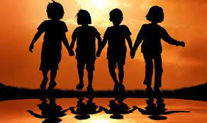
BÀI 1. TÔI VÀ CÁC BẠN

Slide 3
HOẠT ĐỘNG MỞ ĐẦU
Xác định rõ yêu cầu của bài viết đã chuẩn bị?

Slide 4
TIẾT 14 :NÓI VÀ NGHE: KỂ LẠI MỘT TRẢI NGHIỆM CỦA EM
KỂ LẠI MỘT TRẢI NGHIỆM CỦA EM

Slide 5
HOẠT ĐỘNG 2: HÌNH THÀNH KIẾN THỨC

Slide 6
NÓI VÀ NGHE
1. Chuẩn bị nội dung nói
Bước 1: Người nghe, mục đích, không gian và thời gia nói (trình bày).
- Bài nói nhằm mục đích gì?
- Người nghe là ai?
- Em chọn không gian nào để thực hiện bài nói (trình bày)?
- Em dự định trình bày trong bao nhiêu phút?

Slide 7
1. Chuẩn bị nội dung nói
Bước 1: Người nghe, mục đích, không gian và thời gia nói (trình bày).
Bước 2: Chuẩn bị nội dung nói
- Xác định đề tài: Kể về một trả nghiệm của em.
- Các ý cần phải nói và sắp xếp theo trình tự phù hợp:
Kể lại diễn biến của câu chuyện
Kết thúc câu chuyện và cảm xúc của người viết
Giới thiệu câu chuyện

Slide 8
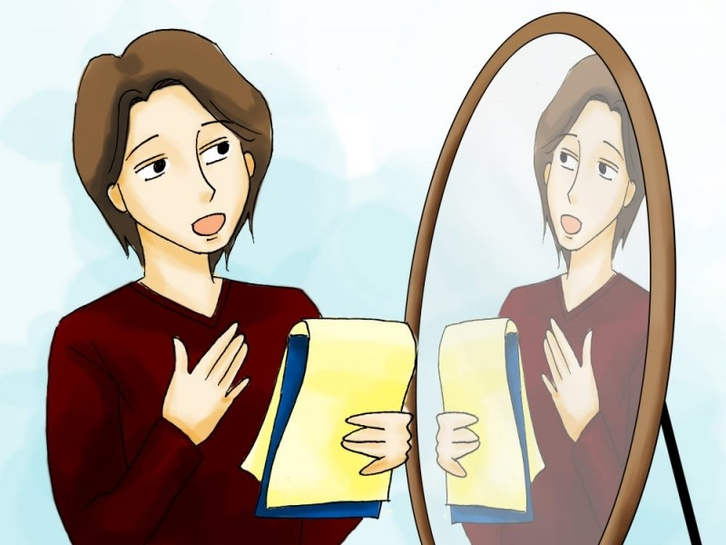
1. Chuẩn bị nội dung nói
Bước 1: Người nghe, mục đích, không gian và thời gia nói (trình bày).
Bước 2: Chuẩn bị nội dung nói
Bước 3: Luyện tập và trình bày.
Để trình bày tốt, em hãy luyện tập trước ( trình bày một mình hoặc trước bạn bè, người thân)
Cách nói: tự nhiên, gần gũi, chia sẻ, giãi bày.

Slide 9
Bước 4: Trao đổi, đánh giá.
* Bảng tự kiểm tra bài nói.
Nội dung kiểm tra | Đạt/ chưa đạt
Bài nói có đủ các phần mở bài, thân bài, kết bài.
Em đã trình bày lần lượt: Biểu hiện của vấn đề; tác dụng, mong muốn và cách giải quyết vấn đề
Các ý trong bài viết có
Các hành động của nhân vật được kể đầy đủ.
Người kể dùng ngôi thứ nhất để kể lại câu chuyện.
Người kể thể hiện cảm xúc phù hợp với nội dung được kể.
Lí giải được sự quan trọng, ý nghĩa của vấn đề được nói.

Slide 10
NÓI VÀ NGHE
1. Chuẩn bị nội dung nói
2. Trình bày bài nói
3. Đánh giá bài nói

Slide 11
LUYỆN TẬP
Một số Hs trình bày trước lớp ( Mỗi Hs khoảng 5 – 7 phút)
Những Hs còn lại thực hiện hoạt động nhóm: theo dõi, nhận xét, đánh giá ( vào phiếu)

Slide 12
VẬN DỤNG
Đề bài.Trong đoạn trích Bài học đường đời đầu tiên nhờ Dế Choắt, Dế Mèn đã rút ra bài học cho mình. Trong đoạn trích Nếu cậu muốn có một người bạn ...cáo bày tỏ nếu được kết bạn với hoàng tử bé, cuộc đời cáo sẽ thay đổi như thể được mặt trời chiếu sáng. Hãy kể về một thay đổi tích cực của bản thân mà em có được nhờ bạn bè.

Slide 13
GỢI Ý :
1. Tìm hiểu đề:
- Yêu cầu kể về một thay đổi tích cực của bản thân mà em có được nhờ bạn bè
2. Tìm ý.
- Được kể từ người kể chuyện ngôi thứ nhất.
- Giới thiệu được về một thay đổi tích cực của bản thân.
- Lí do của sự thay đổi: Tập trung vào sự việc đã xảy ra gắn với một kỉ niệm về tình bạn (Kỉ niệm vui, hay buồn, người bạn đã có hành động, lời nói, việc làm nào để giúp em thay đổi tích cực).
- Thể hiện được cảm xúc của người viết trước sự việc được kể.

